Slide 1
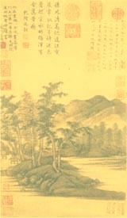

21 画家和牧童

Slide 2
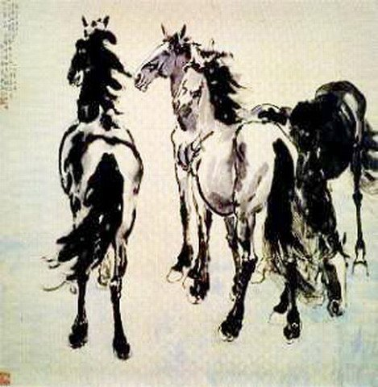
徐悲鸿
徐悲鸿：1895－1953。中国现代美术的奠基者，杰出的
画家和美术教育家。

Slide 3
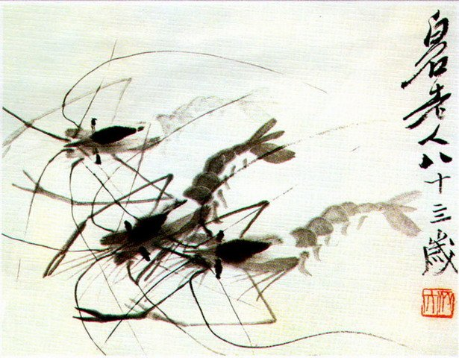
齐白石
齐白石：1863－1957。现代杰出画家，书法家，篆刻家。

Slide 4
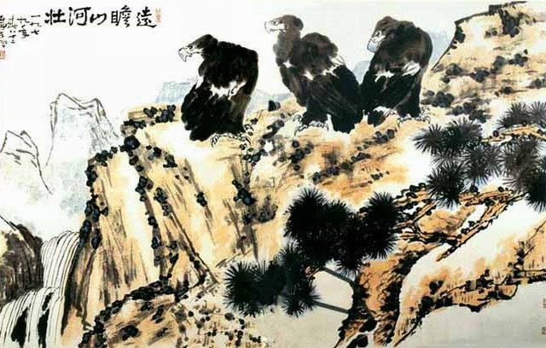
李苦禅
李苦禅：1898－1983。现代杰出画家，一生从事美术创
作和美术教育六十余载 。

Slide 5
21 画家和牧童

Slide 6


好词，我得读读!
纷纷夸赞 惭愧 拱手
绝妙之作 批评 购买
和蔼 驱赶 牛蝇
斗牛图 大价钱 翘起来
斗牛图
(斗争)
斗
dòu
dǒu
(斗胆)

Slide 7
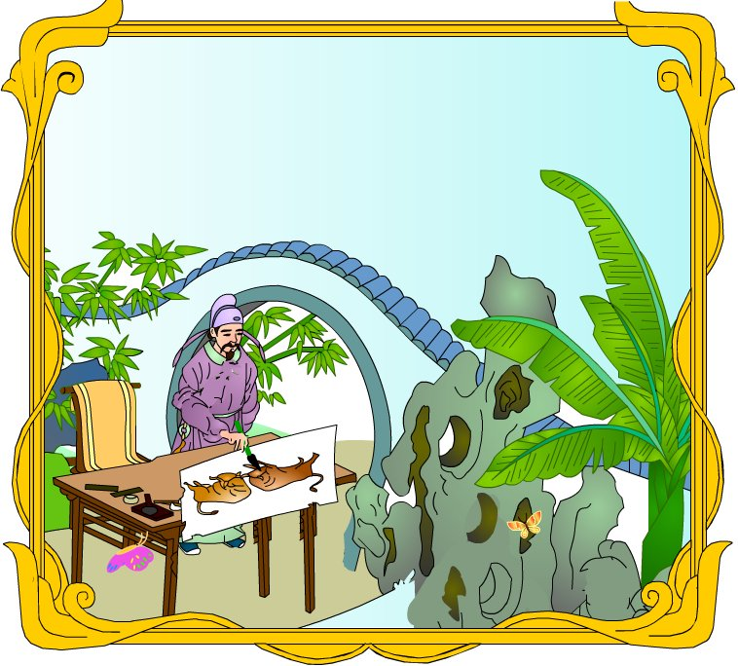
他一会儿浓墨涂抹，一会儿轻笔细描，很快就画成了。

Slide 8
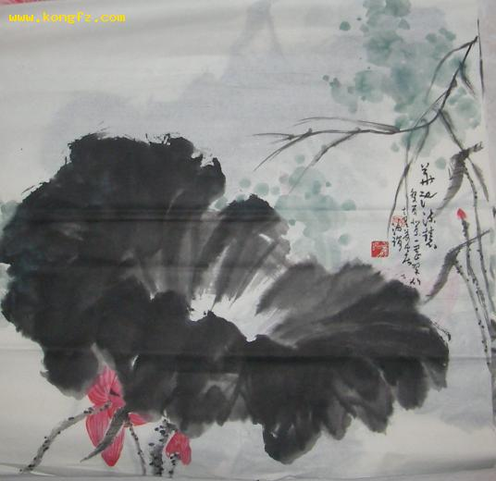
浓墨涂抹
轻笔细描

Slide 9
他一会儿浓墨涂抹，一会儿轻笔细描，很快就画成了。

Slide 10

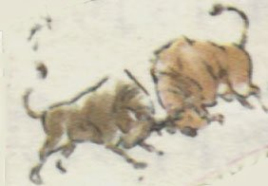
斗 牛 图

Slide 11
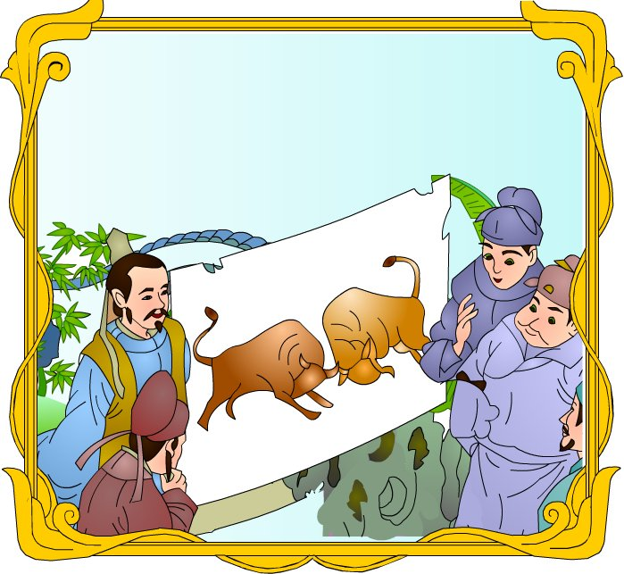
围观的人看了，纷纷夸赞 。

Slide 12
“画得太像了，画得太像了，这真是
绝妙之作！”一位商人称赞道。
“画活了，画活了，只有神笔才能画
出这样的画！”一位教书先生赞扬道。
画得太像了，画得太像了，这真是
绝妙之作！
画活了，画活了，只有神笔才能画
出这样的画！

Slide 13

词语加油站：
惟妙惟肖 上乘之作
神来之笔 出神入化
活灵活现 栩栩如生
wéi xiào
xǔ

Slide 14
夸赞
围观的人看了，纷纷夸赞 。
“画得太像了，画得太像了，这真是绝妙之作！” 一位商人称赞道 。
“画活了，画活了，只有神笔才能画出这
样的画！” 一位教书先生赞扬道 。`
称赞
赞扬

Slide 15
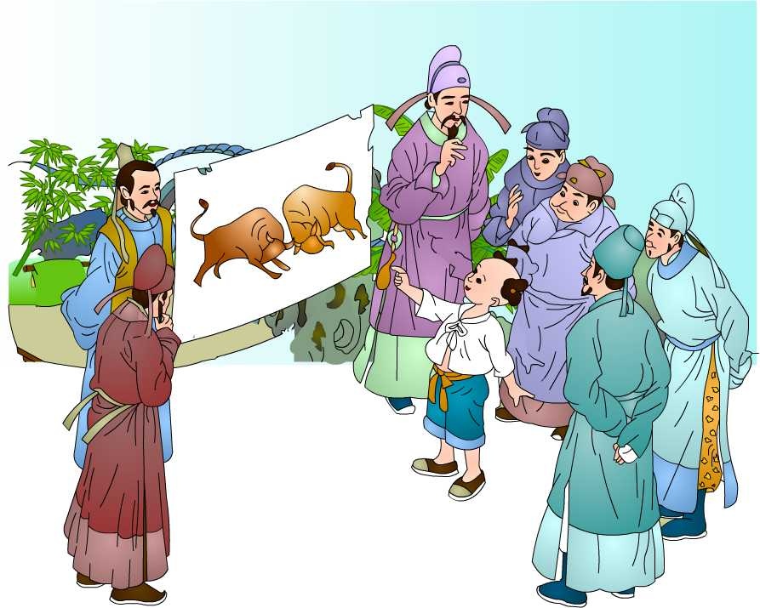
“画错啦，画错啦！”

Slide 16

这时，戴嵩把牧童叫到
面前，和蔼地说：“小兄弟，
我很愿意听到你的批评，请
你说说什么地方画错啦？”
和蔼
小兄弟，
我很愿意听到你的批评，请你说说什么地方画错啦？
戴嵩听了，感到非常惭
愧。他连连拱手说:“多谢你
的指教。”
连连拱手
多谢你
的指教。

Slide 17
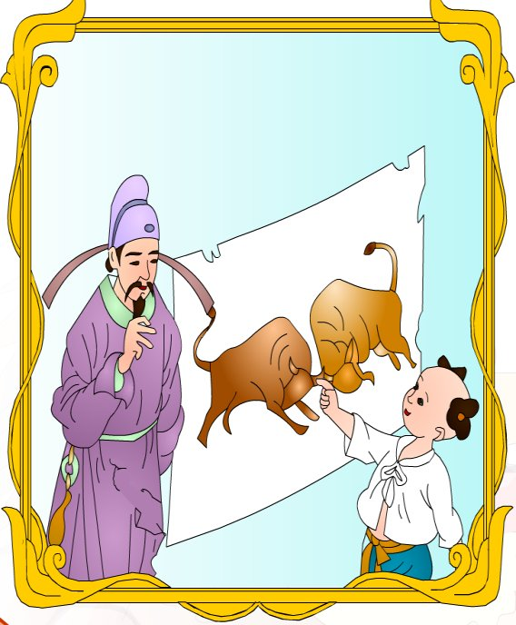
“这牛尾巴画错了。两牛相斗的时候，全身的力气都用在角上，尾巴是夹在后腿中间的。您画的牛尾巴是翘起来的，那是牛用尾巴驱赶牛蝇的样子。您没见过两牛相斗的情形吧？”

Slide 18
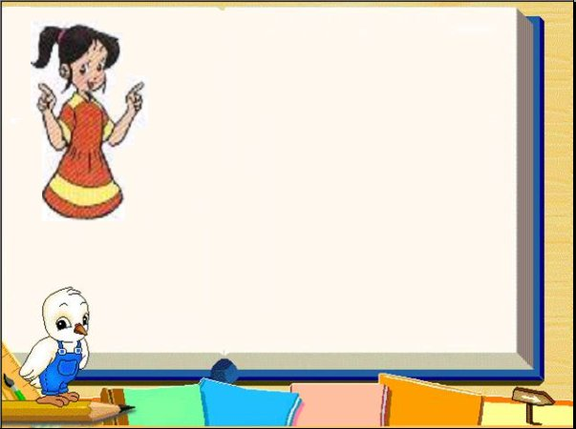

拓展创新
我想对戴嵩说：“ 。”
我想对牧童说：“ 。”

Slide 19
拓展创新
我想对戴嵩说：“ 。”
我想对牧童说：“ 。”

Slide 20
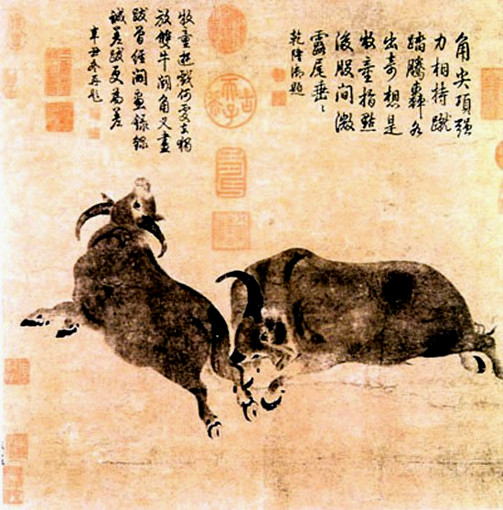
斗牛图

Slide 21
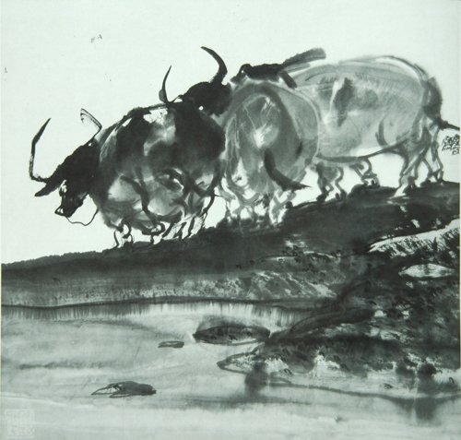
三牛图

Slide 22
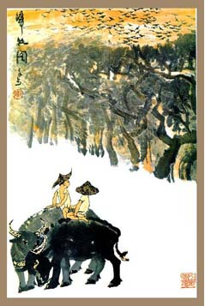
归牧图

Slide 23

孔子的故事
孔子是我国古代著名的大思想家、教育家，学识渊博，但从不自满。他周游列国时，在去晋国的路上，遇见一个七岁的孩子拦路，要他回答两个问题才让路。其一是：鹅的叫声为什么大。孔子答道：鹅的脖子长，所以叫声大。孩子说：青蛙的脖子很短，为什么叫声也很大呢？孔子无言以对。他惭愧地对学生说，我不如他，他可以做我的老师啊！

Slide 24

名 人 名 言
三人行，必有我师。
谦虚是不可缺少的品德。
虚心使人进步，骄傲使人落后。

